Slide 1

主頁面設計
Main Page Design

Slide 2
介面設計
大圖標以及大字體
簡單易懂的標示
高飽和度的配色
具安心感的設計
聯絡人清單
聊天功能
團購功能
觀看影片
功能設計

Slide 3
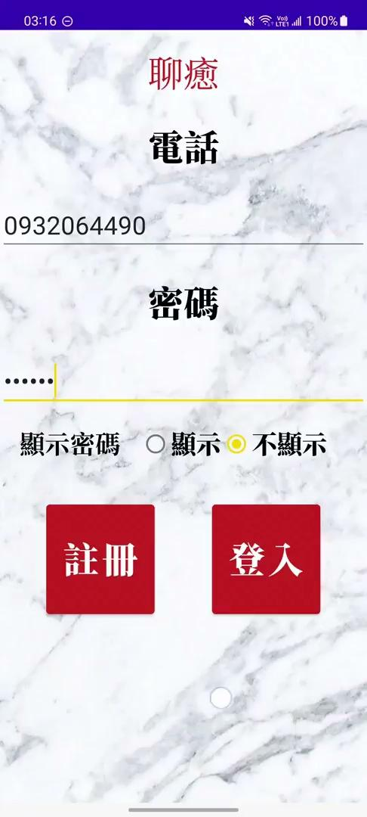
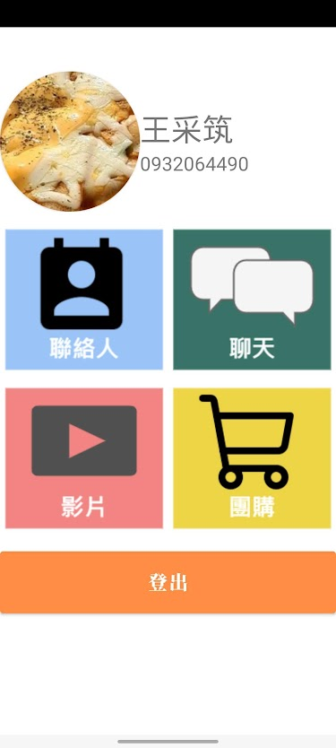
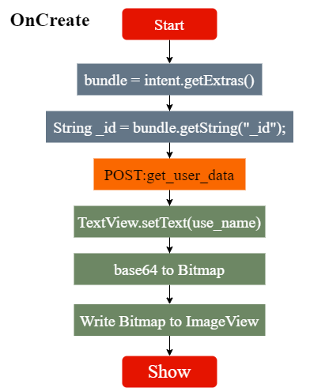
聯絡人
列出聊天清單
個人資料
透過_id取得資料
聊天
進入聊天室，列出清單
團購
進入團購清單
影片
觀看Youtube
介面設計
登出
登出APP

Slide 4
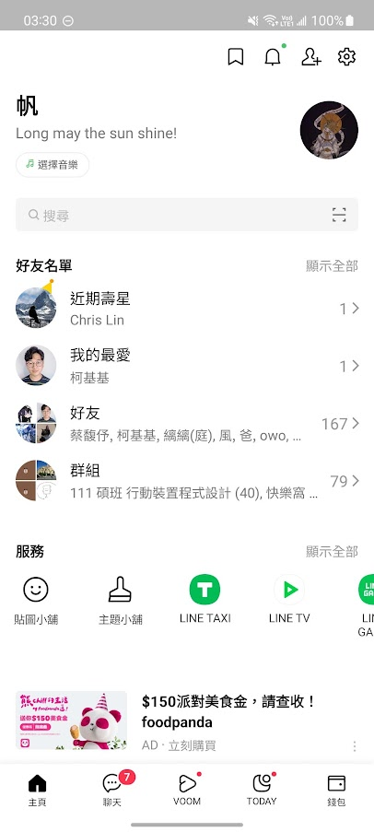
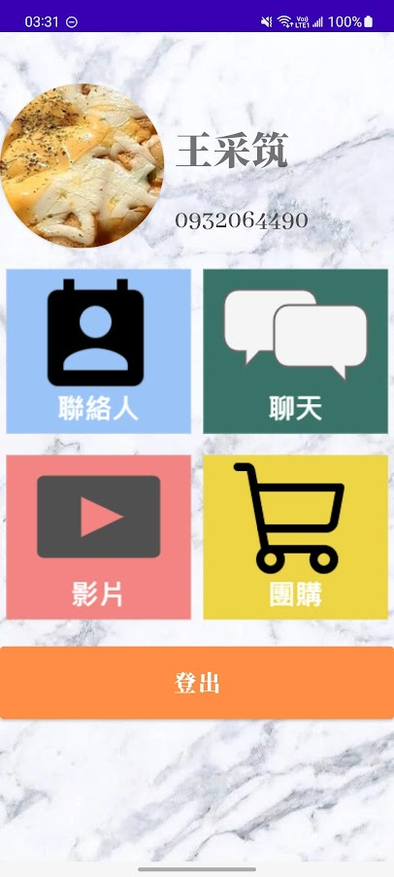
功能繁雜
簡潔明瞭
小字體
自帶大字體
看不懂的指示
圖標輔助

